Slide 1
«Инновационные формы и методы повышения двигательной активности детей путем взаимодействия с родителями»
Инструктор по физической культуре
К. А. Трофимова
МБДОУ д/с № 45

Slide 2
статья 18 Закона РФ «Об образовании» «Родители являются первыми педагогами. Они обязаны заложить первые основы физического, нравственного и интеллектуального развития личности ребенка в раннем возрасте».

Slide 3
Семейные веселые старты.

Slide 4
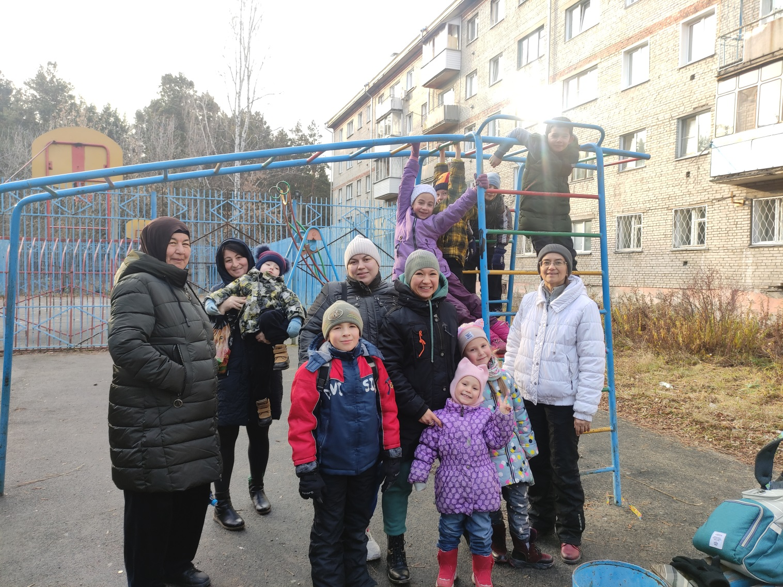
Поход в лес

Slide 5
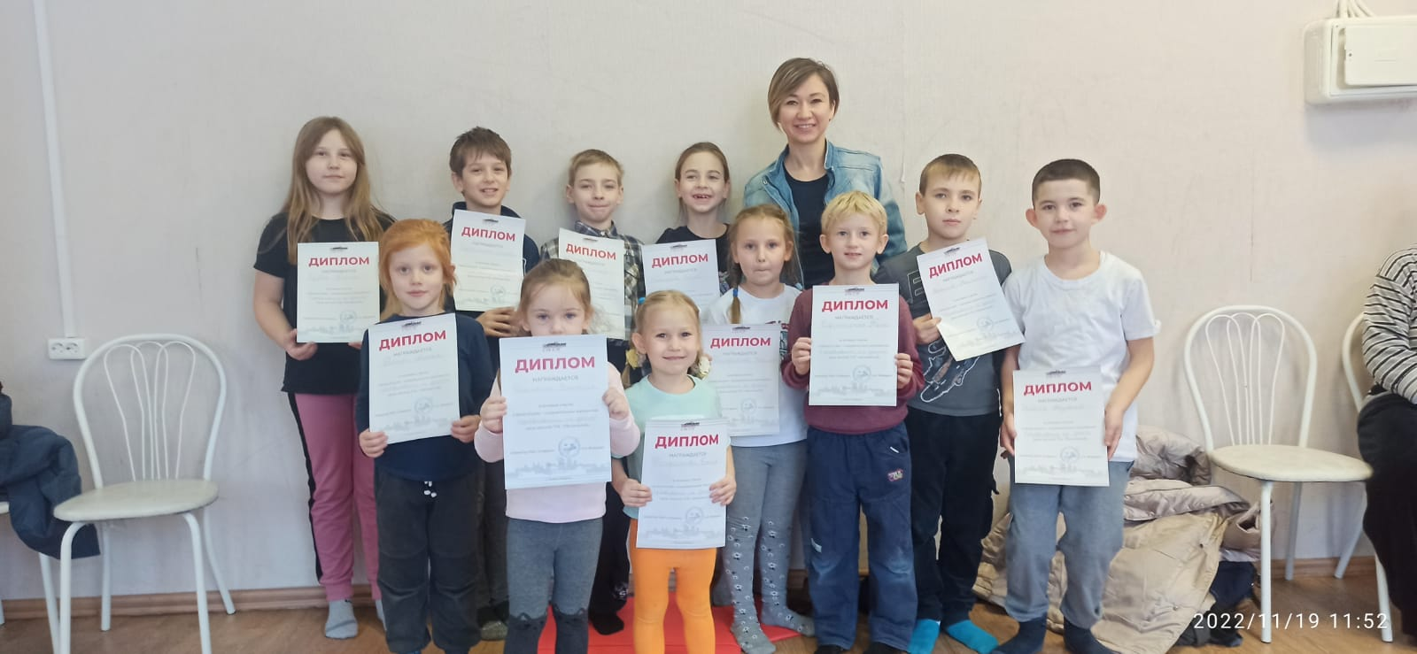
Соревнование по дартс

Slide 6
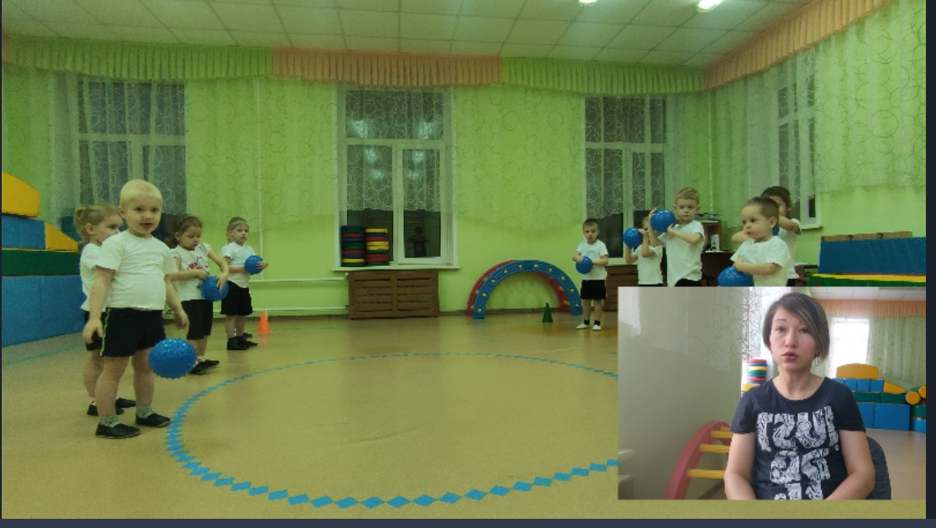
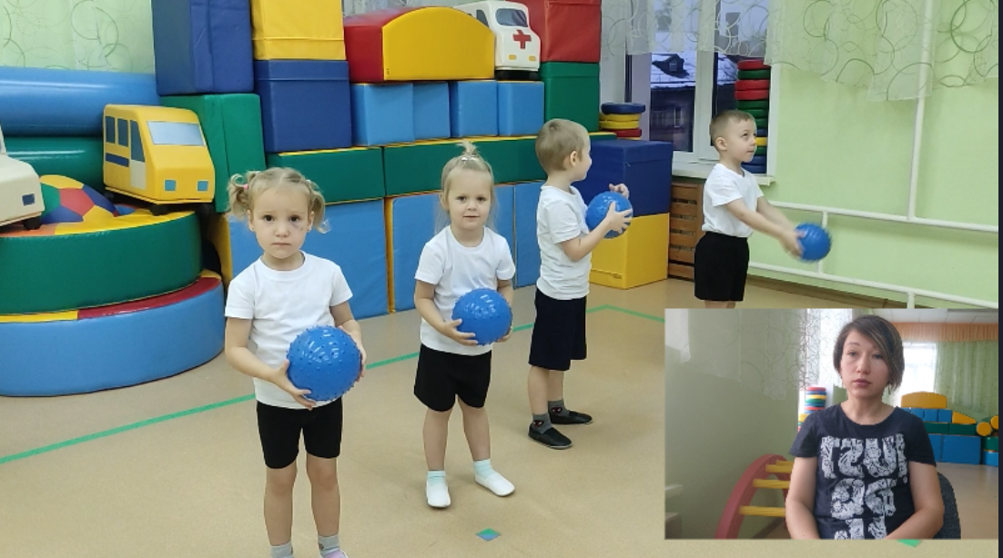
Видео с занятий с комментариями

Slide 7
Лыжная подготовка

Slide 8
Ведение групп в социальных сетях

Slide 9
Мероприятия в плане. вне ДОУ:
Фестиваль ГТО
Поход в лес
Соревнование по футболу
Эстафета с папами, посвященная 23 февраля
Спортивные конкурсы для девчонок (любого возраста) (8 марта)
Веселые эстафеты в день смеха
Спортивный праздник в честь дня защиты детей

Slide 10
Спасибо за внимание!

